Slide 1


Slide 2
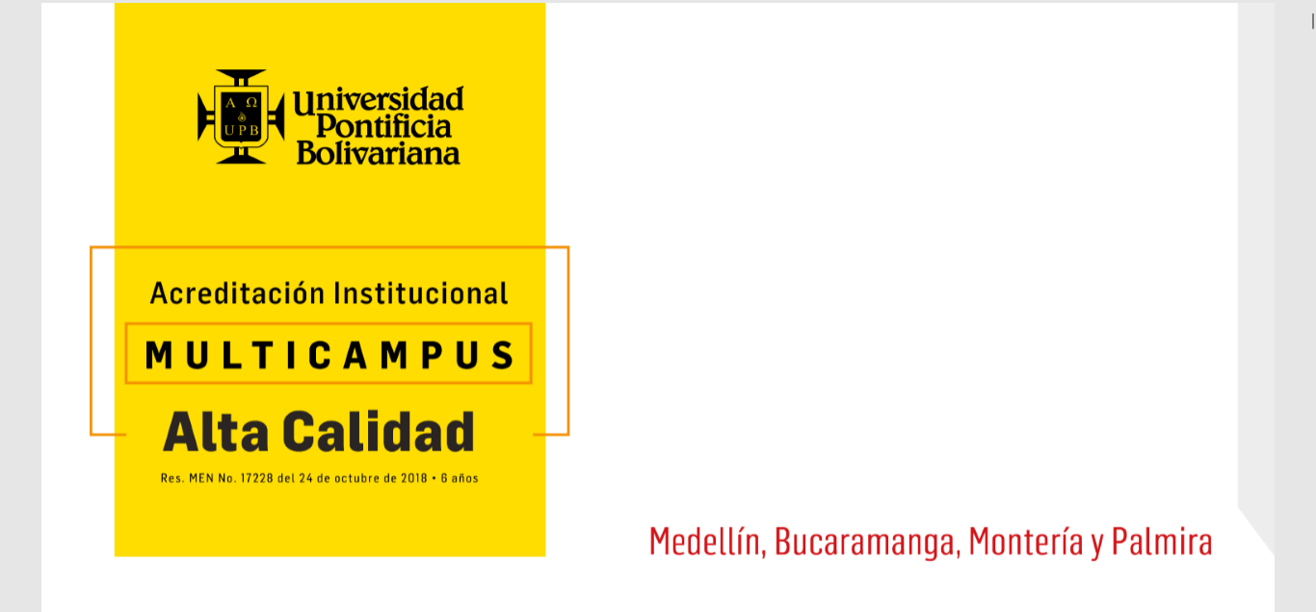
Estrategias Clásicas vs Estrategias Emergentes
MSc. César Augusto López Gallego
cesar.lopezg@upb.edu.co

Slide 3

Trayectoria
Actualmente
Docente Pregrado-Posgrado UPB
Docente Posgrado Arquitectura Empresarial: UdeM, FUNLAM
Consultor Gobierno de Datos: TUYA, ARUS, Eduardoño, FCI
Otras Empresas
Director de TI, Arroz Caribe
Grupo Unión Eléctrica, Gerente Sucursal Ecuador
Emtelco ,Líder vertical de servicios de TI
ITS Infocom ,Gerente Nacional de servicios de TI - (Bancolombia, CSJ, Icetex, BAT, Argos, UNE, Tigo)
Gestión IT (Orbitel), Erecos, Akzo Nobel Colombia
Líder de Proyectos de Desarrollo de Software Financiero - Sonda (Susalud, Comfama)
Académica
Tecnólogo de Sistemas – Politécnico JIC 1995
Ingeniero de Sistemas- UAN 1998
Especialista en Teleinformática – EAFIT 2002
Magíster en Sistemas-UNAL 2010
Phd(S) Gerencia de Proyectos – UBJ México
Certificaciones y Estudios Complementarios
ITIL Foundations, OSA
ITIL RCV
PMBOK 4, 5, 6
Prince2
Auditor ISO 9000, 27000, 20000
Diplomado en Liderazgo
Diplomado en Procesos con BSC
TOGAF
DMBOK

Slide 4

Temas de Interés
Gerencia y estrategia de TI
Gestión de Servicios de TI
Gobierno TIC
Gobierno de Datos
Arquitectura Empresarial
BPM – RPA
Indicadores de Gestión
Transformación Digital
Gestión de Proyectos TIC
Organizaciones Ágiles

Slide 5
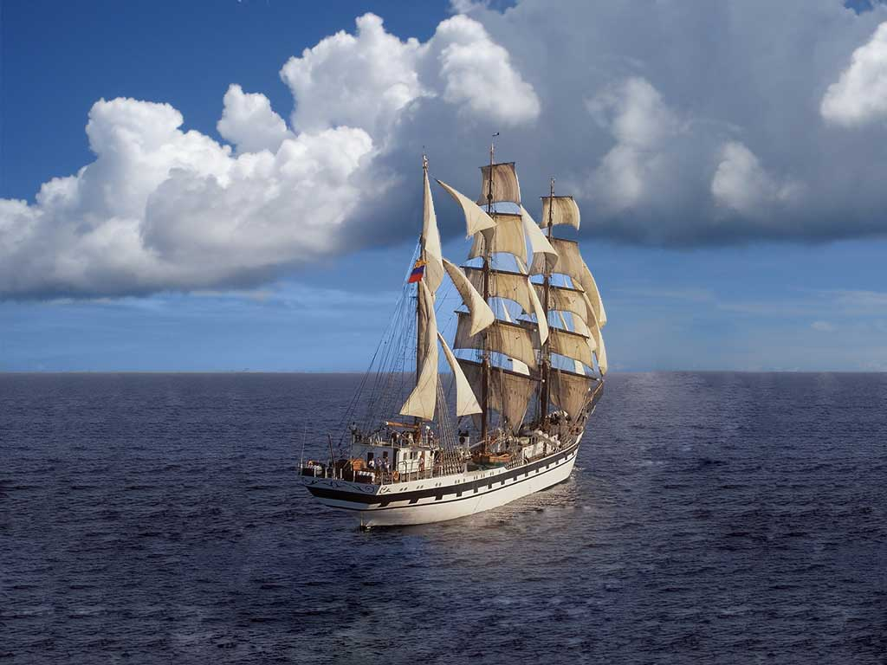
Ningún viento será bueno para quien no sabe a qué puerto se encamina
Séneca

Slide 6
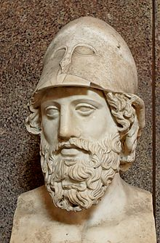
Strategos
Conceptos utilizados en el área de operaciones militares
Planificar la destrucción del enemigo
Uso eficaz de los recursos
Base de Estrategia: planeación y toma de decisiones
Notes:
Strategos significa “un general”, la que su vez deriva de raíces que significan “ejército” y “acaudillar”

Slide 7
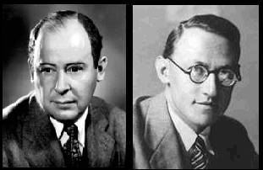
Primera Definición
“Serie de actos que ejecuta una empresa, los cuales son seleccionados de acuerdo con una situación concreta” Von Neumann y Morgenstern 1949
Teoría de Juego
Aplicación de la estrategia a las organizaciones

Slide 8

Estrategia corporativa
Se ocupa de cómo las empresas crean valor en sus diferentes negocios. (Más allá de lo que una unidad de negocios crea por sí misma. )
Esto requiere inversiones en un valioso conjunto de recursos, elabore un portafolio de negocios y diseñe la estructura organizacional, los sistemas y las funciones corporativas para compartir actividades o transferir habilidades entre empresas.
Construye las ventajas corporativas para conseguir ganancias mayores de lo normal.
Fuente: Harvard Business Review https://hbr.org/2007/09/demystifying-strategy-the-what
Notes:
la creación de valor para todos sus grupos de interés, alcance multimercado determinado por su portafolio, evaluación del entorno y finalmente énfasis en cómo la empresa dirige las actividades y negocios que se encuentran dentro de la jerarquía corporativa.

Slide 9
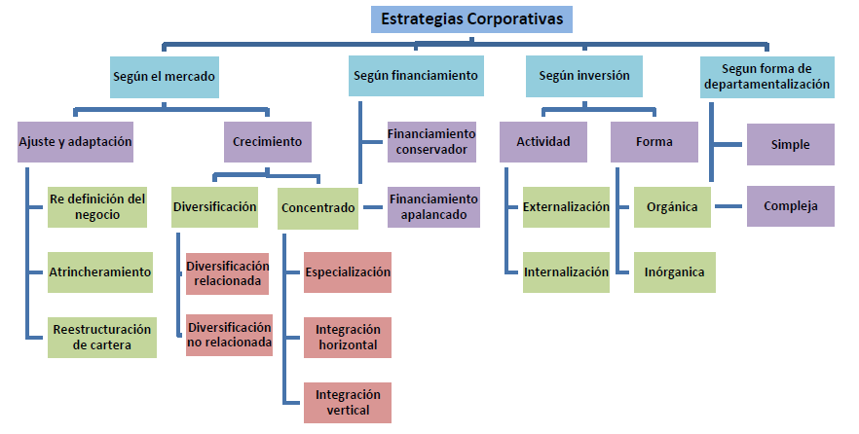
Clasificación de las Estrategias
Adaptación por Agurto, Manosalva (2015)

Slide 10
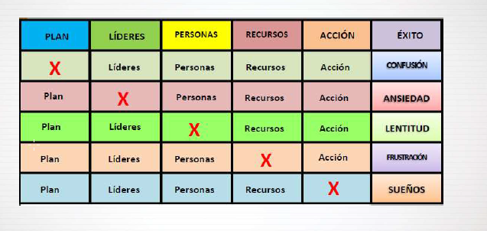
Elementos del proceso de planeación estratégica
Fuente: Curso Finanzas para Ingenieros. UNAL

Slide 11

Disrupción
Fuerza para destruir o transformar.
Ocurre cada vez con más frecuencia
Incertidumbre política
Pandemia
Cambios en el ecosistema competitivo
Cambio cultura de atención al cliente
Aumento en la relevancia de los datos

Slide 12
Evolución Estrategia Empresarial
 | Enfoque predominante | Características | Representantes
Años 60–80 | Estrategia deliberada y estructurada | Largo plazo, ventaja sostenible, análisis competitivo | Ansoff, Porter, Drucker
Años 90–2000 | Estrategia emergente y capacidades | Aprendizaje organizacional, recursos internos, flexibilidad | Mintzberg, Hamel, Prahalad
2010–hoy | Modelos adaptativos y ecosistémicos | Incertidumbre, plataformas, innovación continua, agilidad | McGrath, Laloux, Iansiti

Slide 13

Actividad 1 – Panel: Análisis Artículos
Cada grupo preparará y realizará un panel para exponer su artículo
Se escogerá un moderador y éste se encargará de realizar las preguntas a sus compañeros.
Las preguntas serán:
Sobre el contenido del artículo, los aspectos claves
Las que se entregaron para responder dentro de cada artículo
Luego abrirán espacio para preguntas o comentarios de los compañeros
Tiempo por grupo: 15 minutos

Slide 14
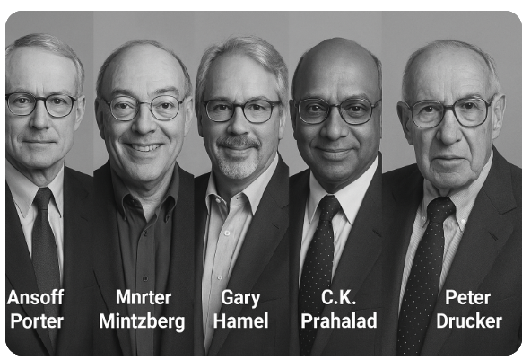
Enfoques Clásicos

Slide 15

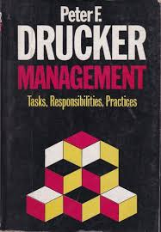
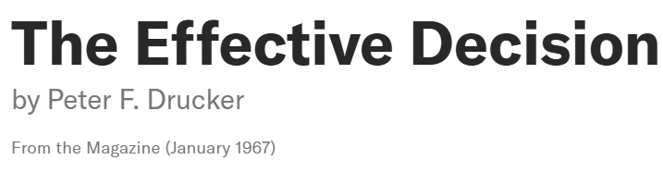
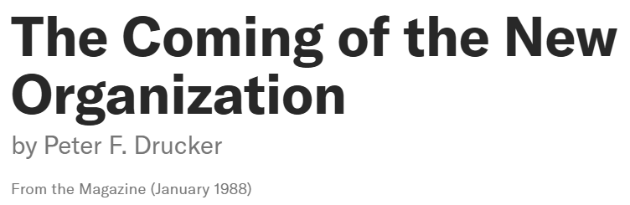
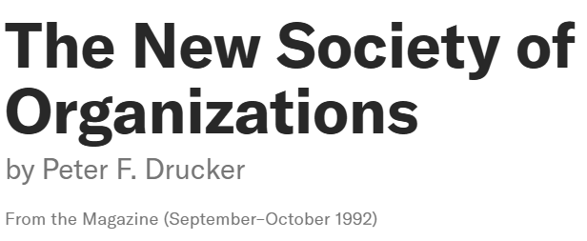
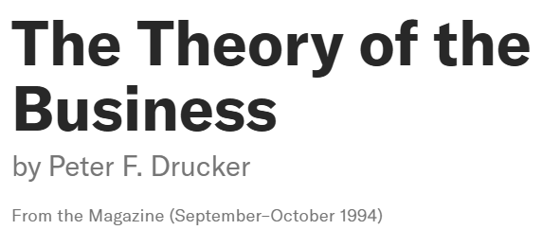
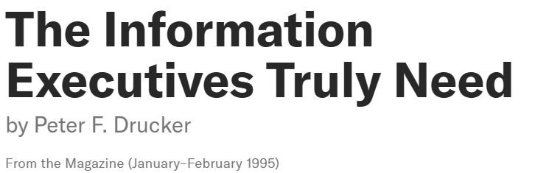
Peter Drucker Publicaciones Destacadas
1954
1973
“la cultura se devora la estrategia en el desayuno”

Slide 16
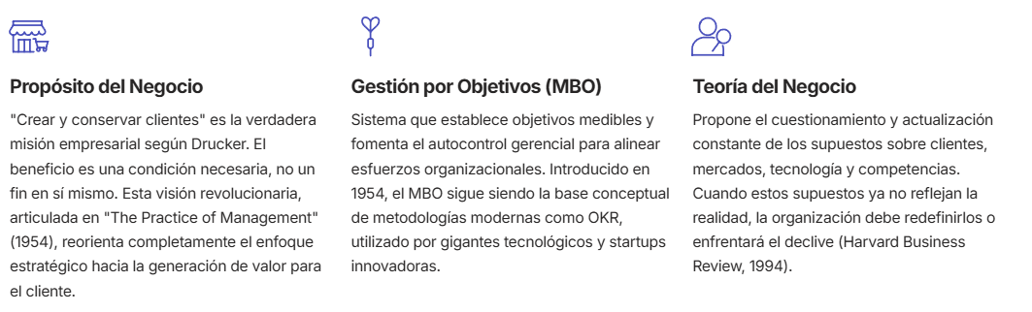
Pilares del pensamiento estratégico de Drucker

Slide 17
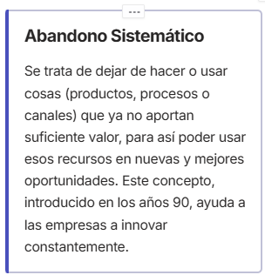
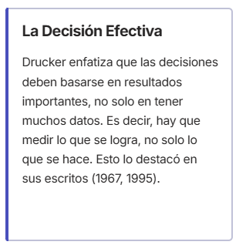
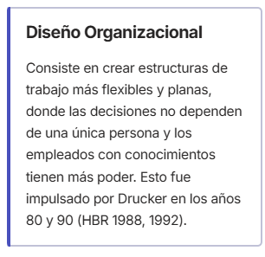
Conceptos para la Renovación Estratégica

Slide 18
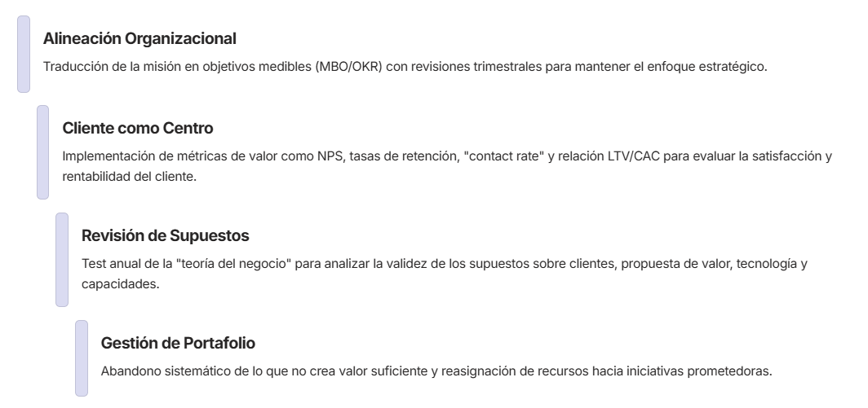
Aplicación de los conceptos de Drucker

Slide 19
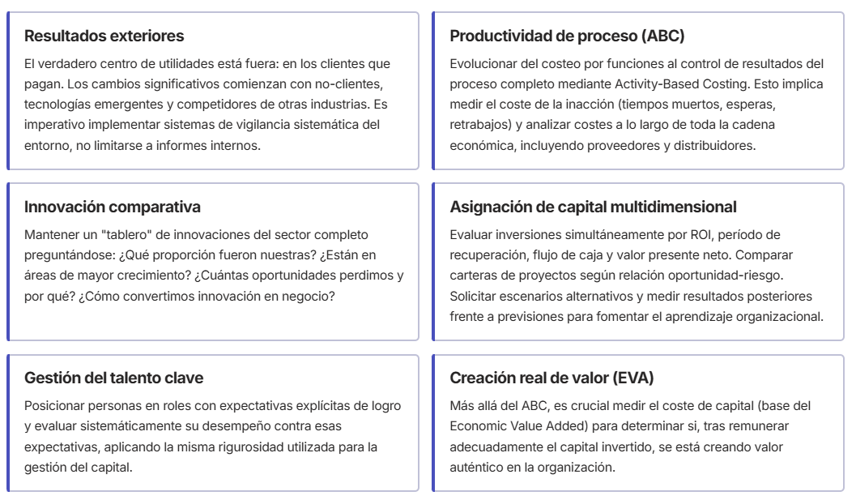
Artículo: “The Information Executives Truly Need” 1995
La idea principal de lo que se recomienda es: “medir, no contar”; integrar información con las decisiones (qué parar, qué acelerar, dónde reasignar recursos).

Slide 20
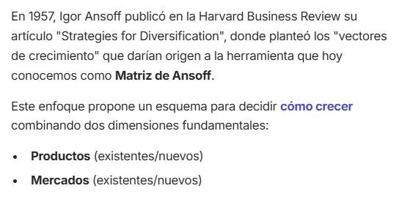
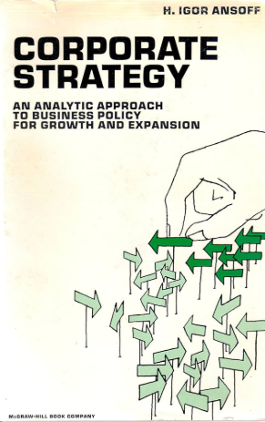
Enfoque de Crecimiento Corporativo H.Igor Ansoff (Strategies for Diversification HBR 1957)
1 Dec. 1965
Notes:
Barreras de las que dependen las amenazas/posibilidades: economía de escala, diferenciación, requerimiento de capital, acceso a canales de distribución o las ventajas de los costos independientes.

Slide 21
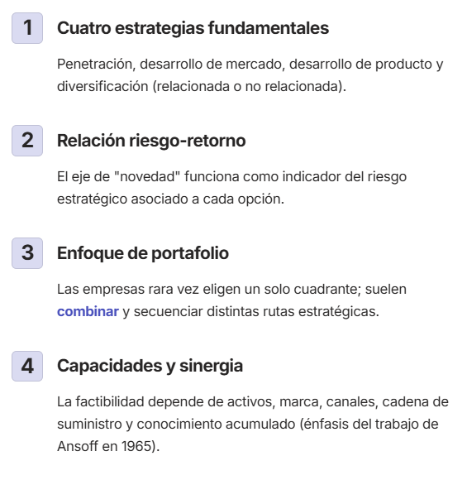
Elementos clave para comprender la Matriz de Ansoff

Slide 22
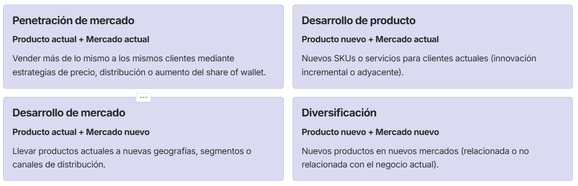
La Matriz de Ansoff
Cruza Producto (Actual/Nuevo) con Mercado (Actual/Nuevo). Se utiliza para comparar alternativas de crecimiento y su riesgo relativo, además de alinear recursos, portafolio y expectativas de retorno.
Notes:
Barreras de las que dependen las amenazas/posibilidades: economía de escala, diferenciación, requerimiento de capital, acceso a canales de distribución o las ventajas de los costos independientes.

Slide 23
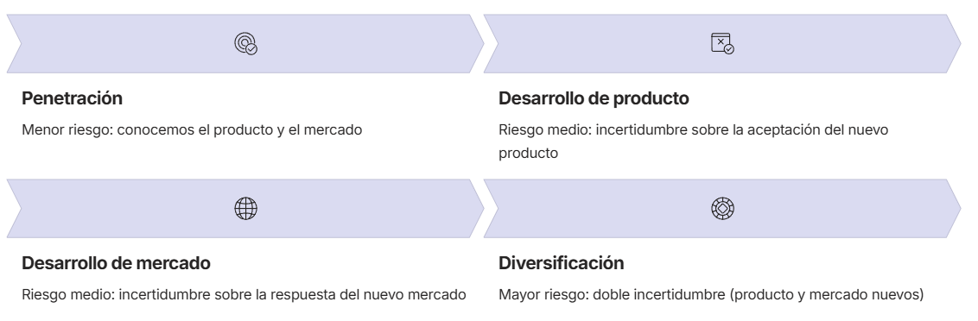
Magnitud del riesgo cuadrantes Matriz de Ansoff

Slide 24


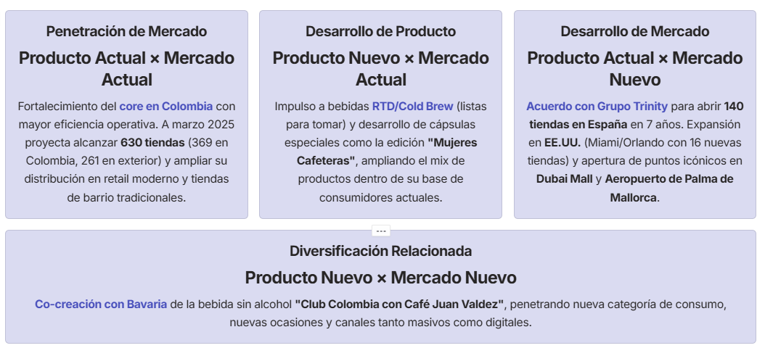
Fuente: https://juanvaldez.com/wp-content/uploads/2025/05/Informe-Periodico-Trimestral-1Q-2025-V-1.0-F.pdf

Slide 25
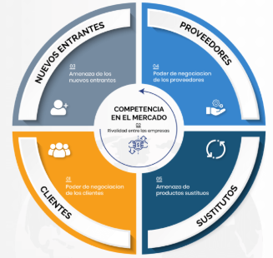
Análisis del Entorno: Las 5 Fuerzas Michel Porter (How Competitive Forces Shape Strategy HBR 1979)
Analiza la facilidad con que nuevas empresas pueden ingresar al mercado
Analiza la capacidad de los proveedores para imponer precios o condiciones.
Analiza la influencia de los compradores para presionar a la baja de precios o exigir mejor calidad.
Analiza el riesgo de que productos/servicios de otros sectores satisfagan la misma necesidad.
Notes:
Barreras de las que dependen las amenazas/posibilidades: economía de escala, diferenciación, requerimiento de capital, acceso a canales de distribución o las ventajas de los costos independientes.

Slide 26
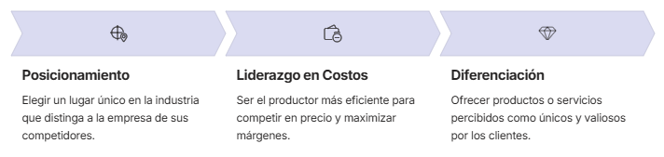
Elementos de la Estrategia Propuesta por Michel Porter (what-is-strategy HBR 1996)

Slide 27
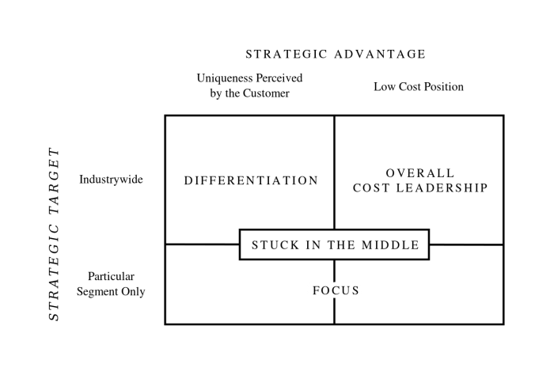








Elementos de la Estrategia Propuesta por Michel Porter (what-is-strategy HBR 1996)
Fuente: https://www.5fuerzasdeporter.com/

Slide 28
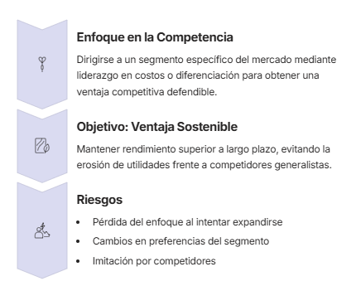
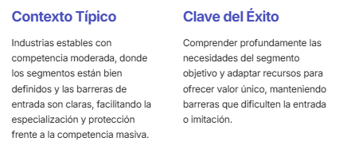
Conclusiones de la Estrategia de Porter

Slide 29

Henry Mintzberg
Las estrategias pueden formarse sin ser formuladas.
Cuestionó la visión puramente deliberada y racional de la estrategia dominante en los años 70 y 80.
Su artículo Of Strategies, Deliberate and Emergent (1985) desafió el paradigma de la planificación estratégica como único camino válido.
“Muchas organizaciones exitosas no seguían estrictamente sus planes, sino que desarrollaban patrones consistentes de acción que emergían de forma no planificada, pero eficaz. “

Slide 30
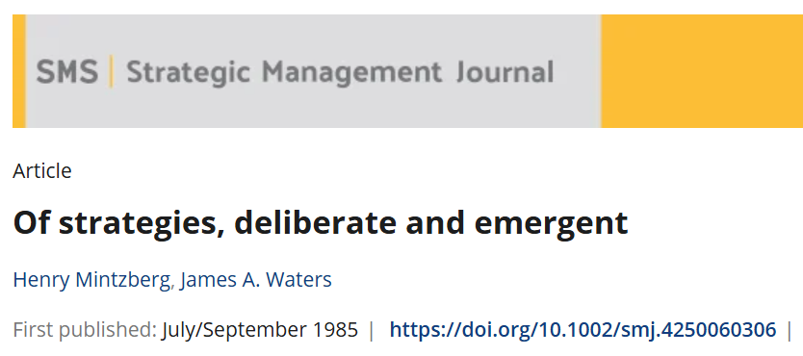
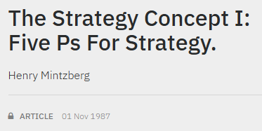

Henry Mintzberg
La estrategia que realmente rige a una organización no es sólo la que se planifica, sino la que se realiza como patrón de acciones en el tiempo; por eso, toda estrategia efectiva surge de una combinación entre intenciones deliberadas y aprendizajes emergentes.
Redefinición de la estrategia como algo más amplio que un plan. Propone cinco miradas complementarias —Plan, Ploy, Pattern, Position y Perspective— para capturar tanto la intención deliberada como los patrones que emergen en la práctica. El artículo funciona como marco diagnóstico: contrasta lo que declaramos con lo que realmente hacemos y alinea posicionamiento y cultura.

Slide 31
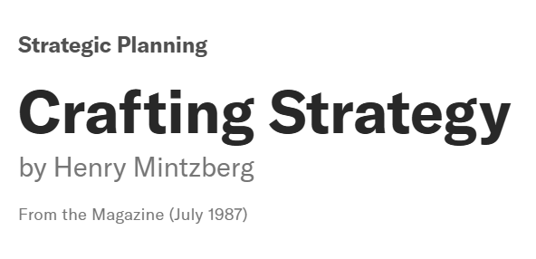
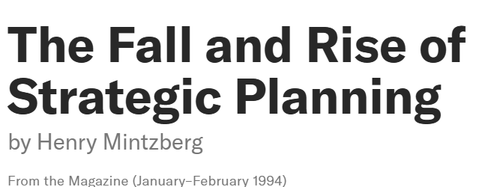
Henry Mintzberg
La estrategia es como una artesanía y el estratega un artesano: se moldea en la práctica con juicio, experiencia e intuición. Surge como patrones coherentes al combinar acción y reflexión y aprender haciendo. Integra lo deliberado con lo emergente, conectando pasado, presente y visión.
La planificación formal no crea estrategia: confunde análisis con síntesis y depende de pronósticos frágiles. Su valor es apoyar: programar, coordinar, presupuestar y comunicar. Los estrategas piensan y aprenden; los planificadores catalizan, integran e implementan.

Slide 32
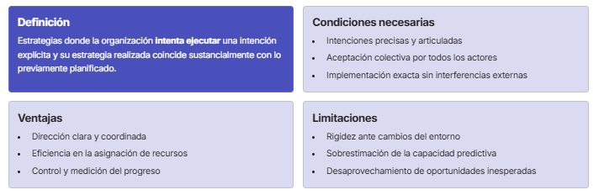
Estrategia Deliberada

Slide 33
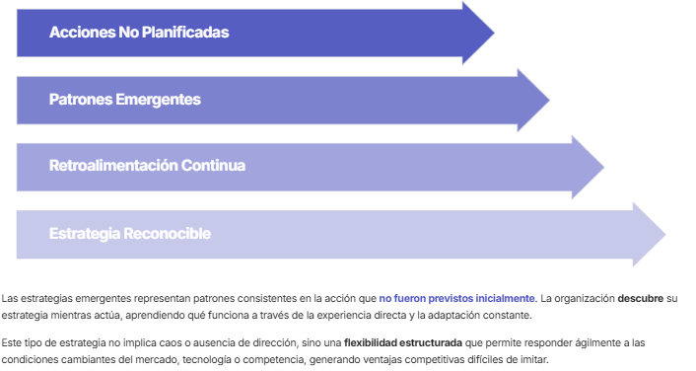
Estrategia Emergente

Slide 34
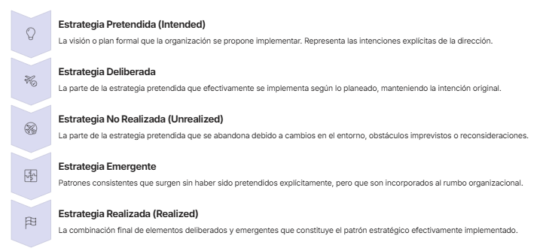
Modelo Estratégico Empresarial

Slide 35


Predominante: Deliberada
https://us.pg.com/annualreport2024/pg-integrated-strategy/

Slide 36

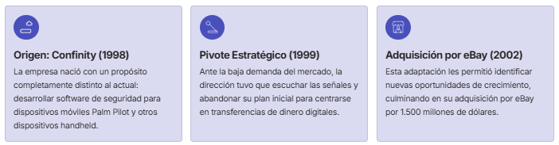
Predominante: Emergente

Slide 37
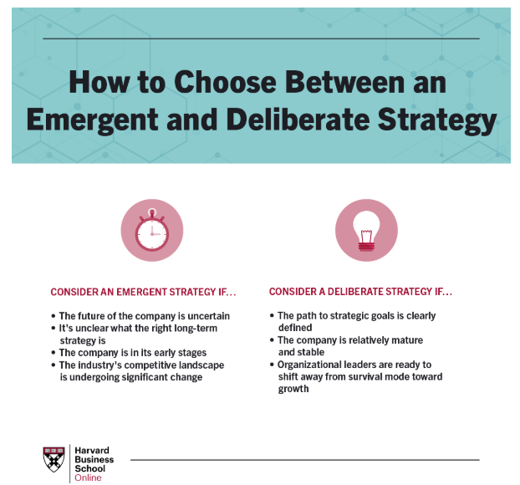
Fuente: https://online.hbs.edu/blog/post/emergent-vs-deliberate-strategy

Slide 38
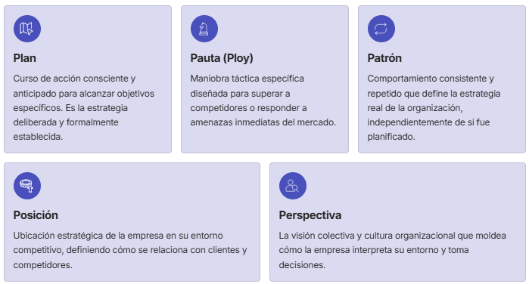
Marco de las 5 P

Slide 39
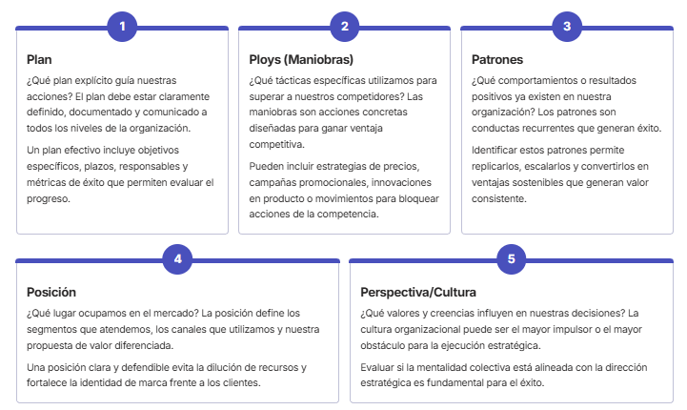
Diagnóstico y “stress test” a una estrategia usando las 5 P

Slide 40


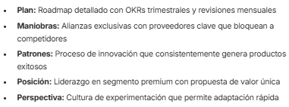
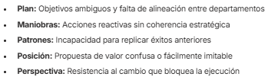
Ejemplo Resultados Aplicación del Diagnóstico 5 P

Slide 41
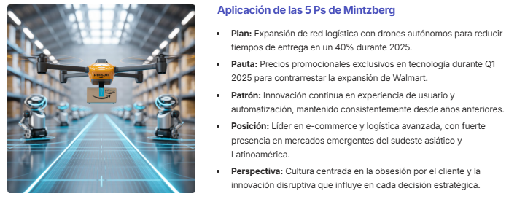
Fuente complementaria:
https://www.aboutamazon.es/noticias/innovacion/amazon-anuncia-innovaciones-para-mejorar-la-entrega-a-los-clientes-apoyar-a-los-empleados-y-contribuir-a-las-comunidades-de-todo-el-mundo
Notes:
youtube.com/watch?v=NHIgcR7SBpk
https://www.infodron.es/texto-diario/mostrar/4799369/embention-asocia-amazon-apoyar-programa-entrega-drones-prime-air

Slide 42
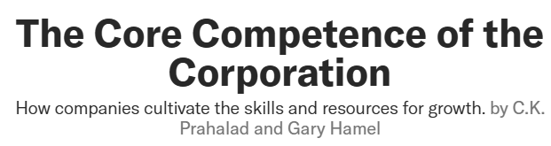
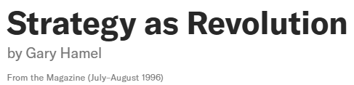

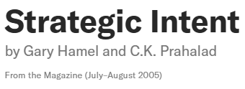
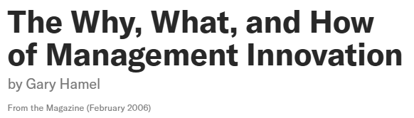
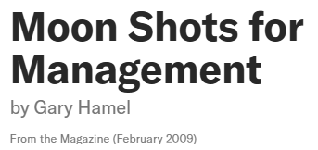
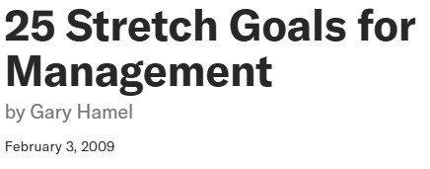



Gary Hamel – Publicaciones Destacadas

Slide 43

Bases Pensamiento Estratégico de Hamel

Slide 44


Revolución
Revolución implica:
Cuestionar los dogmas establecidos y buscar oportunidades donde otros solo ven limitaciones.
Las empresas verdaderamente disruptivas no juegan según las reglas existentes—crean nuevas.

Slide 45


25 objetivos ambiciosos para la dirección
Fundamentales
Transformacionales

Slide 46




Transformación

Slide 47


Experimento MAPP (Gestión Autónoma del desempeño y del Progreso) en Michelin
Fuente: Hamel Gary, Humanocracia.2020
Bertrand Ballarin (exgerente de planta, entonces en relaciones industriales), concluyó que la organización trataba a las personas con una visión demasiado estrecha y que los empleados debían diseñar su propio entorno de trabajo.

Slide 48



Síntesis de MAPP
Movimiento bottom-up con patrocinio, no imposición.
Voluntariedad, experimentos locales, no interferencia y responsabilidad por resultados: libertad con presión de desempeño real.
Codificación de aprendizajes en la biblioteca de prácticas (MAPPEDIA) creada por operadores y supervisores, no por staff o consultores.
Escalado prudente (seis plantas, 5 años) y apoyo liviano (equipo MAPP)
Claves del Éxito

Slide 49
Casos empresariales Inspirados en la Estrategia de Transformación de Hamel
Haier (China). Ajustaron su ecosistema de microempresas con enfoque en usuarios y más autonomía. (2018)
Inspirados en Humanocracy, recortaron capas directivas y reorganizó 5.000–6.000 equipos autodirigidos en ciclos de 90 días para reducir burocracia y acelerar decisiones.(2024)
Semco (Brasil) Equipos autogestionados, las personas definen sus horarios y niveles de pago, contratan y evalúan a sus jefes y burocracia mínima. (2000)
Notes:
Ricardo Semler, SEMCO

Slide 50





Kaplan & Norton – Balanced ScoreCard
Conciben la estrategia como una cadena causa-efecto que debe traducirse a objetivos, indicadores y proyectos, conectados en un mapa estratégico y gestionados mediante un tablero, el “Balanced Scorecard (BSC)” .

Slide 51


Las 4 Perspectivas del Balanced ScoreCard
Estructura lógica para cada perspectiva

Slide 52

Preguntas básicas que se responden las perspectivas
¿Cómo nos ven los clientes? (perspectiva del cliente)
¿En qué debemos sobresalir? (perspectiva interna)
¿Podemos seguir mejorando y creando valor? (perspectiva de innovación y aprendizaje)
¿Cómo vemos a los accionistas? (perspectiva financiera)
Fuente: https://hbr.org/1992/01/the-balanced-scorecard-measures-that-drive-performance-2

Slide 53

Mapa Estratégico
Herramienta visual que representa las relaciones causa-efecto entre los objetivos estratégicos de la organización, estableciendo una lógica causal ascendente

Slide 54

Ejemplo:
La división de polímeros de ingeniería (EP) de DuPont creó este mapa estratégico a nivel corporativo que consistía en cinco temas distintos, cada uno representado por una cadena vertical de relaciones de causa y efecto que abarca las cuatro perspectivas del cuadro de mando integral.
Fuente: https://hbr.org/2006/03/how-to-implement-a-new-strategy-without-disrupting-your-organization

Slide 55


BSC para gestionar estrategias con
Activos Intangibles
Activos Intangibles
Kaplan y Norton proponen identificar qué capacidades intangibles necesita una estrategia para que los procesos críticos funcionen, medir su preparación estratégica (readiness), cerrar brechas con iniciativas y seguir todo en el mapa estratégico y el scorecard.

Slide 56

Fuente: https://hbr.org/resources/images/article_assets/hbr/0402/R0402C_A.gif

Slide 57


Oficina de Gestión Estratégica (OSM)
Es una estructura formal que actúa como centro neurálgico del sistema de gestión estratégica.
Esta oficina coordina los procesos estratégicos clave y asegura que la ejecución se mantenga alineada con la visión global de la organización.

Slide 58

Sistema de Gestión Execution Premium
Es un sistema de gestión propuesto por Kaplan & Norton para cerrar el ciclo entre estrategia y operaciones. Toma la estrategia (de Porter, Ansoff, Mintzberg u otras) y la traduce en objetivos, indicadores, metas, iniciativas, presupuestos y rutinas de revisión, de modo que la organización obtenga una “prima por ejecución” (mejores resultados por ejecutar con disciplina).

Slide 59
Casos Empresariales Recientes de Aplicación del
BSC
Impacto potencial del Cuadro de Mando Integral (CMI) como herramienta para mejorar las tasas de rotación de personal en el Hospital Bethlehem Garden de Tokio (Japón) y que permitió examinar estas tasas antes y después de la implementación del CMI.
https://pmc.ncbi.nlm.nih.gov/articles/PMC11668805
Desarrollo de un sistema de medición del desempeño para mejorar los servicios de salud de la organización a través de un mapa estratégico basado en las cuatro perspectivas del marco del cuadro de mando integral.
https://store.hbr.org/product/the-public-medical-authority-leveraging-a-balanced-scorecard-and-strategy-map/W37852
Desarrollo de un Mapa Estratégico y un Cuadro de Mando Integral (CMI) para articular y evaluar el modelo de negocio de Revlon India. Esto reveló una disyuntiva significativa entre las operaciones online y offline de la empresa. Las preguntas que buscaban responder fueron: ¿Debería la empresa priorizar las operaciones online o offline? ¿Debería integrarlas o diferenciarlas? ¿Y cómo podría utilizarse el CMI para probar posibles soluciones?
https://www.hbs.edu/faculty/Pages/item.aspx?num=66031

Slide 60
Actividad 2 – Enfoques de Estrategia Firmas de Consultoría
Las empresas de líderes en servicios de consultoría a nivel internacional ofrecen en su portafolio el acompañamiento a las empresas para la formulación de sus estrategias.
Cada grupo Tendrá a cargo una empresa consultora de talla internacional
McKinsey
BCG:
Bain & Company
Deloitte
PwC
Accenture
Realizará una búsqueda sobre su framework o modelo estratégico y extraen los elementos principales
Harán una comparación con las estrategias vistas e identificarán elementos afines y elementos propios de estas firmas
Luego harán un conversatorio al grupo contando los hallazgos

Slide 61



Herramientas adicionales: Análisis PESTEL
https://www.santanderopenacademy.com/es/blog/analisis-pestel.html

Slide 62

Factores Claves de Análisis PESTEL

Slide 63



Caso Aplicado: Dulces del Valle

Slide 64


PESTEL aplicado a la estrategia

Slide 65

Herramientas adicionales: Análisis SWOT (DAFO)
El análisis FODA (Fortalezas, Oportunidades, Debilidades y Amenazas) constituye una herramienta fundamental para el diagnóstico estratégico empresarial. Esta metodología integra factores internos y externos para brindar una visión completa del panorama estratégico de la organización, permitiendo desarrollar planes de acción alineados con la realidad corporativa y su entorno competitivo.

Slide 66


Herramientas adicionales: Análisis SWOT (DAFO)

Slide 67

https://www.cens.com.co/Portals/cens/menu-transparencia/Plan%20Empresarial/Plan%20Empresarial%20CENS%202024%20-%202027%20Ajustado%20SG.pdf

Slide 68
Enfoques Emergentes

Slide 69

TEAL
El paradigma Teal representa la vanguardia en la evolución organizativa, integrando principios de autogestión, plenitud y propósito evolutivo para crear estructuras más adaptativas, humanas y efectivas.
2014

Slide 70

TEAL Origen

Slide 71

Modelos Precursores de TEAL

Slide 72

Pilares de la Organización TEAL
El éxito de la implementación Teal depende de tres factores críticos: coherencia con los tres principios fundamentales, madurez del liderazgo que debe "encarnar" el paradigma, y apoyo explícito.

Slide 73


Mapa Evolutivo
Fuente: Linkedn Svetla Parmakova
Fuente: inkedin.com/pulse/going-beyond-team-joseph-thompson-raixe

Slide 74

Micro prácticas Transformadoras

Slide 75

Buen acople entre la Estrategia y el enfoque TEAL

Slide 76

Prácticas Orange VS Prácticas TEAL
Orange: Son el conjunto de prácticas de gestión propias del paradigma Achievement-Orange (resultado/competitivo).
Se basan en predecir y controlar para innovar y escalar, con la organización vista como máquina que se optimiza.
Teal lo contrasta con la idea de organización como sistema vivo con propósito evolutivo propio.
No todo es “100% Teal”: muchas empresas aplican enfoques “mixtos” (Teal en unas áreas, Orange/Green en otras).

Slide 77

Estructuras Organización TEAL

Slide 78

Estructuras TEAL para contextos organizacionales (Recomendación)

Slide 79


Errores al implementar TEAL

Slide 80

Niveles de Madurez TEAL

Slide 81


Claves para ascender nivel de madurez TEAL

Slide 82






Casos TEAL empresas en Colombia
Fuente: https://www.epm.com.co/content/dam/epm/institucional/documentos/epm-noticias/revista-epm-numero-24.pdf
Fuente: https://es.insights.findasense.com/ideas/la-holacracia-esta-en-marcha-en-findasense-63036
Fuente: https://comunidad.mattelsa.net/cultura
Notes:
https://www.youtube.com/watch?v=pznVdDBtiZk&ab_channel=Findasense

Slide 83
Actividad 3 – Casos Empresariales TEAL
Cada grupo buscará en https://reinventingorganizationswiki.com/en/casesuno de las experiencias empresariales relacionadas con la adopción de TEAL.
Extraerá los aprendizajes, hitos y/o aspectos relevantes de estas experiencias
Socializarlo con el resto del grupo.

Slide 84

Enfoque Ecosistémico

Slide 85

Evolución del enfoque Ecosistémico

Slide 86





Pilares de la estrategia Ecosistémica

Slide 87

Evolución de los Ecosistemas
Los ecosistemas empresariales no son estáticos; evolucionan a través de patrones identificables que determinan su trayectoria competitiva y su sostenibilidad a largo plazo.
En la competencia entre ecosistemas, el enfoque no se limita a cuotas de mercado tradicionales, sino que se extiende a la capacidad de atraer y retener tanto a usuarios como a contribuidores.

Slide 88

Transformación Organizacional

Slide 89








¿Transformación Digital o Corporativa?
Las competencias de las empresas hoy son ecosistemas
Transformación Digital: Transformar los negocios apoyándose en el Ecosistema digital

Slide 90
Actividad 4 – Decodificando las Estrategias
Diccionario de Pistas
Los equipos accederán a informes de gestión/sostenibilidad de diferentes empresas y buscarán extraer los modelos estratégicos que la organización ha aplicado: Ansoff, Porter, Mintzberg, Drucker, TEAL, Ecosistema, apoyándose en las pistas
Para resolver el ejercicio, utilizar la matriz que se muestra en el ejemplo a continuación
Socializar la matriz resultante
Con alta probabilidad es: | Si hablamos de:
Porter | Costos/diferenciación/enfoque Eficiencia, optimización, líder del mercado, experiencia del cliente, transformación digital.
Ansoff | Penetración, desarrollo de producto, mercado, diversificación Nueva app/funcionalidad, relanzamos, segmento nuevo/PRO, alianzas para expansión.
Mintzberg | 5Ps + deliberada/emergente: pilares/plan 2025 Posición (líder #1 en X), patrón de acciones repetidas, perspectiva/cultura.
Drucker | Cliente al centro, MBO, medición Metas/indicadores, resultados/eficiencia.
DOFA/PESTEL | Secciones de entorno, riesgos, regulaciones, tecnología, social/ambiental.
Teal | Autogestión, plenitud, propósito evolutivo Señales de equipos autónomos, prácticas de inclusión/propósito; ojo: no confundir DEI con autogestión.
Ecosistemas | Alianzas, plataformas, programas interinstitucionales/territoriales, co-creación con universidades/ONG/startups.

Slide 91

Ejemplo – Decodificando las Estrategias
Evidencia textual (cita breve) | ¿Deliberada o emergente? | Marco(s) Estrtatégico(s) | Justificación
“Tres pilares: i) eficiencia operativa, ii) crecimiento rentable y sostenido, iii) optimización de la tesorería” | Deliberada | Porter (liderazgo en costos); Mintzberg (Plan) | Pilares explícitos que orientan asignación de capital y costos
“Liderazgo en tarjetas de crédito; mayor número de transacciones exitosas” | Deliberada | Porter (posición/diferenciación); Ansoff (penetración de mercado) | Reafirma posición competitiva y profundiza uso de producto existente
“Transformación digital: nueva app, Apple Pay, Google Pay, QR; 42% ventas digitales; 28M transacciones” | Deliberada | Porter (diferenciación por CX); Ansoff (desarrollo de producto) | Funcionalidades mejoran UX y elevan ventas digitales
“Segmento PRO y oferta Nómina; hunter affluent; cross-selling con empresas” | Emergente→Deliberada | Ansoff (desarrollo de mercado); Porter (enfoque) | Segmentación fina para maximizar LTV
“Alianzas con Univ. EAN y plataforma 2811; programas con Fundación PLAN” | Deliberada | Ecosistemas | Articulación multi-actor para valor social y financiero
“DEI, Friendly Biz, rankings de inclusión; 92% satisfacción ‘Scotia Pulse’” | Deliberada | Mintzberg (Perspectiva/cultura); (posible señal Teal) | Cultura favorece talento y ejecución; ojo: no prueba autogestión

Slide 92
Cibergrafía Ansoff
https://juanvaldez.com/wp-content/uploads/2025/05/Informe-Periodico-Trimestral-1Q-2025-V-1.0-F.pdf?utm_source=chatgpt.com
https://www.amazon.co.uk/Corporate-Strategy-Analytic-Approach-Expansion/dp/0070021112
https://corporatefinanceinstitute.com/resources/management/ansoff-matrix/
https://businessmodelanalyst.com/es/ansoff-matrix-examples/#5_IKEA_Ansoff_Matrix_Example
https://research-methodology.net/apple-ansoff-matrix-2/?utm_source=chatgpt.com
https://boardmix.c
https://quantive.com/resources/articles/ansoff-matrixom/knowledge/ansoff-matrix/?utm_source=chatgpt.com

Slide 93
Cibergrafía Drucker
https://hbr.org/1995/01/the-information-executives-truly-need
https://hbr.org/1992/09/the-new-society-of-organizations
https://hbr.org/1967/01/the-effective-decision
https://hbr.org/1994/09/the-theory-of-the-business
https://hbr.org/1988/01/the-coming-of-the-new-organization

Slide 94
Cibergrafía Porter
https://sssjournal.com/?makale_id=78422&mod=makale_tr_ozet&utm_source=chatgpt.com
https://www.5fuerzasdeporter.com/wp-content/uploads/2015/06/las-tres-estrategias-genericas-de-porter.png
https://www.5fuerzasdeporter.com/wp-content/uploads/2015/06/las-tres-estrategias-genericas-de-porter.png

Slide 95
Cibergrafía Mintzberg
https://sms.onlinelibrary.wiley.com/doi/epdf/10.1002/smj.4250060306
https://hbr.org/1994/01/the-fall-and-rise-of-strategic-planning?language=es
https://online.hbs.edu/blog/post/emergent-vs-deliberate-strategy
https://hbr.org/1987/07/crafting-strategy

Slide 96
Cibergrafía de artículos - Hamel
https://hbr.org/2006/02/the-why-what-and-how-of-management-innovation
https://hbr.org/1990/05/the-core-competence-of-the-corporation
http://hbr.org/1996/07/strategy-as-revolution
https://hbr.org/2005/07/strategic-intent
https://hbr.org/2018/11/the-end-of-bureaucracy
https://hbr.org/webinar/2011/08/inventing-management-20
https://hbr.org/2009/02/moon-shots-for-management
https://hbr.org/2009/02/25-stretch-goals-for-managemen
https://hbr.org/2011/12/first-lets-fire-all-the-managers
https://www.wsj.com/business/bayer-cuts-bosses-recovery-plan-f3c94865
https://hbsp.harvard.edu/product/TB0199-PDF-ENG
https://store.hbr.org/product/the-end-of-bureaucracy

Slide 97
Cibergrafía Kaplan & Norton
https://hbr.org/2008/01/mastering-the-management-system
https://hbr.org/2004/02/measuring-the-strategic-readiness-of-intangible-assets
https://hbr.org/2000/09/having-trouble-with-your-strategy-then-map-it
https://hbr.org/2005/07/the-balanced-scorecard-measures-that-drive-performance
https://hbr.org/2006/03/how-to-implement-a-new-strategy-without-disrupting-your-organization
https://hbr.org/1992/01/the-balanced-scorecard-measures-that-drive-performance-2

Slide 98


Slide 99


!!! Muchas Gracias !!!

